Slide 1
Добровольческая деятельность проекта «Баюнки здоровья»
ГАПОУ АО «Архангельский медицинский колледж»

Slide 2
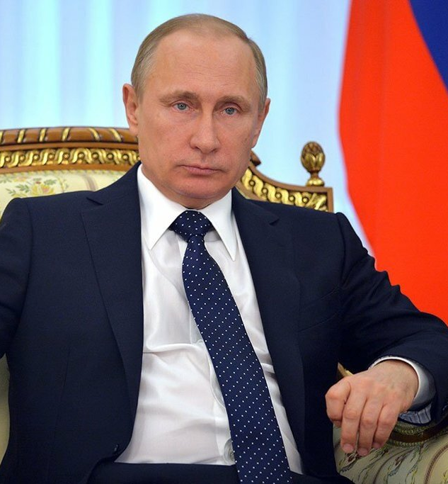
«Волонтёрство важно всегда и везде, но в наше время особенно, потому что мы переживаем период бурного развития, новой технологической революции. Кажется, что машина может полностью заменить человека во всём. Искусственный интеллект в чём-то может быть эффективнее, но в нём нет того, что присуще человеку, – сердца, души, сострадания»
(Путин В. В., форум «Доброволец России», г.Сочи, 5 декабря 2019г.)

Slide 3
Проект
«Баюнок» (от слова «баять») - сказочник
Северный писатель
Борис Викторович Шергин (1896-1973), создатель словаря поморских слов

Slide 4
Цель нашего проекта
Помощь детям, их родным, персоналу в период прохождения стационарного лечения в детской клинической больнице
Формирование духовно-нравственных качеств у обучающихся через развитие культуры добровольчества (волонтерства)

Slide 5
Задачи нашего проекта
организовать досуг детей в период нахождения в больнице, помочь им в скорейшем выздоровлении и поддержать их родных
помочь пациентам и их родным отдохнуть, отвлечься, создать позитивный настрой на лечение
снизить эмоциональную нагрузку на детей и родных, отвлечь детей от негативных чувств во время пребывания в стационаре посредством увлечения их играми, сказками, театрализованными представлениями

Slide 6
Социальный эффект от нашего проекта
Максимальное улучшение качества жизни детей, находящихся в больнице
Наша целевая аудитория
Дети от 2 до 12 лет и их родные

Slide 7
Основные принципы нашей работы:
свободный выбор участия в добровольческой деятельности
личная ответственность каждого за общее дело
реальная польза для пациентов детского возраста, их родных, персонала больницы

Slide 8
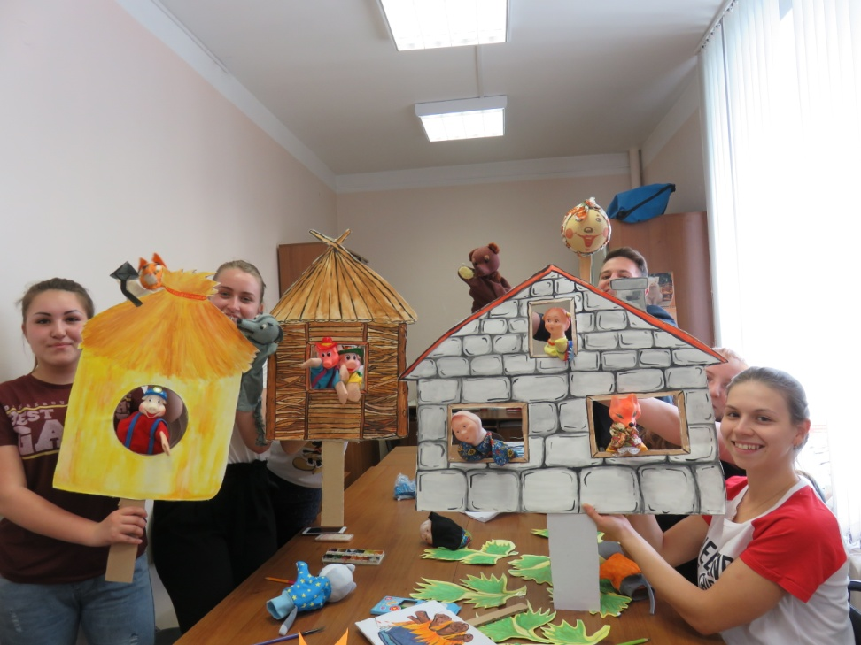
Подготовительный этап: создание декораций, костюмов, репетиции, ….

Slide 9
Театрализованная концертно-игровая программа «С Новым Годом!»
22 декабря 2016 года состоялось первое представление!
ГБУЗ АО «АОДКБ им. П.Г. Выжлецова», отделении химиотерапии опухолей

Slide 10
А теперь у нас есть целый репертуар!

Slide 11
Вместе мы можем!
Театрализованные концертно-игровые программы
Кукольные театрализованные представления-сказки
Познавательные игровые представления «Учимся хорошим манерам» , «Школа веселых уроков»
Сопровождение детей с онкологическими заболеваниями на игровые мероприятия

Slide 12
Театрализованная концертно-игровая программа «С Новым Годом!»
Кукольное театрализованное представление-сказка «Репка»
Архангельская областная детская клиническая больница им. П.Г. Выжлецова

Slide 13
Кукольное театрализованное представление-сказка «Теремок на новый лад»
Архангельская областная детская клиническая больница им. П.Г. Выжлецова

Slide 14
Кукольное театрализованное представление-сказка «Колобок на новый лад»
Архангельская областная детская клиническая больница им. П.Г. Выжлецова

Slide 15
Познавательное игровое представление
«Учимся хорошим манерам»
Сказочный герой Михалыч
Архангельская областная детская клиническая больница им. П.Г. Выжлецова

Slide 16
Кукольное театрализованное представление-сказка
«Подарок для солнышка»
Кукольное театрализованное представление-сказка
«Три поросенка на новый лад»
Архангельская областная детская клиническая больница им. П.Г. Выжлецова

Slide 17
Театрализованное представление «Новогодняя сказка или похищение волшебного посоха»
Архангельская областная детская клиническая больница им. П.Г. Выжлецова

Slide 18
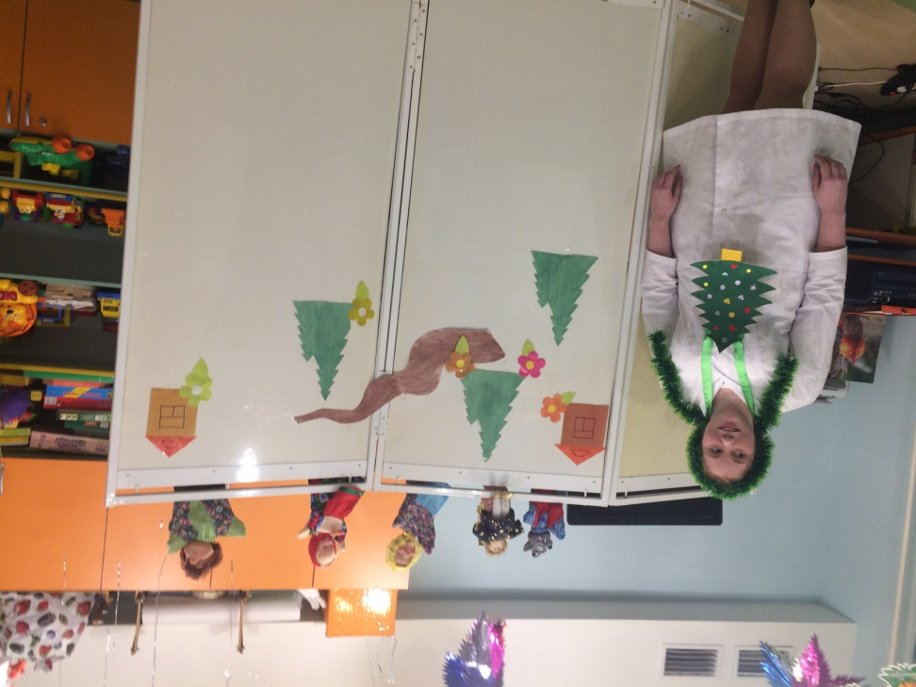
Вместе мы можем!
«Отделение химиотерапии опухолей Архангельской областной детской клинической больницы им. П.Г. Выжлецова я посетила уже четыре раза. С самого начала учебы в колледже у меня было желание навещать больных детей. Несмотря на свое заболевание, дети с улыбками встречали наших героев сказок. Хочется чаще приходить в детские отделения и приносить радость маленьким пациентам»
(Ирина Морозова, 3 курс, отделение «Акушерское дело»).
«Мы посещали больных детей. Для них у нас был маленький подарок в виде сказки - «Колобок на новый лад». Волнения не было, ведь дело очень хорошее – порадовать детей и увидеть счастливую улыбку. И у нас это получилось!!! На мой взгляд, детям очень понравилось наше выступление. И они были очень рады, особенно в тот момент, когда появился Петрушка с загадками. Было очень приятно видеть, что дети смеялись и улыбались»
(Пушкин Михаил, 2 курс, отделение «Лечебное дело»).

Slide 19
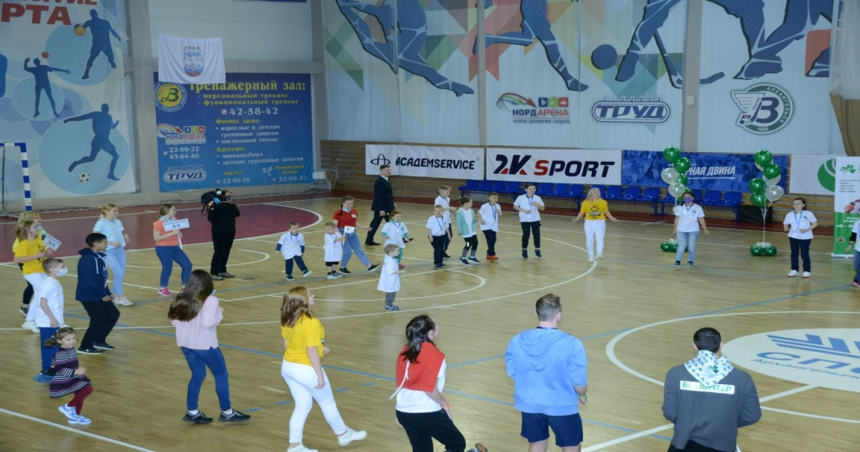
«…у меня большой опыт волонтерства-добровольчества. Принимаю участие во всех мероприятиях. А не так давно мы помогали в организации игры «Я – победитель» для детей с ограниченными возможностями здоровья. Программа была рассчитана на 3 дня, мы сопровождали семьи, помогали им все это время. Это был очень хороший опыт. Но, главное, ощущение, что тебя очень ждут, что ты очень нужен. До сих пор общаемся с некоторыми ребятами. Они такие позитивные, несмотря на тяжелые заболевания. Такое искреннее общение, позитивные эмоции – самая главная награда для добровольца!»
Куратор проекта Маринова Анастасия
(3 курс, отделение «Лечебное дело»)

Slide 20
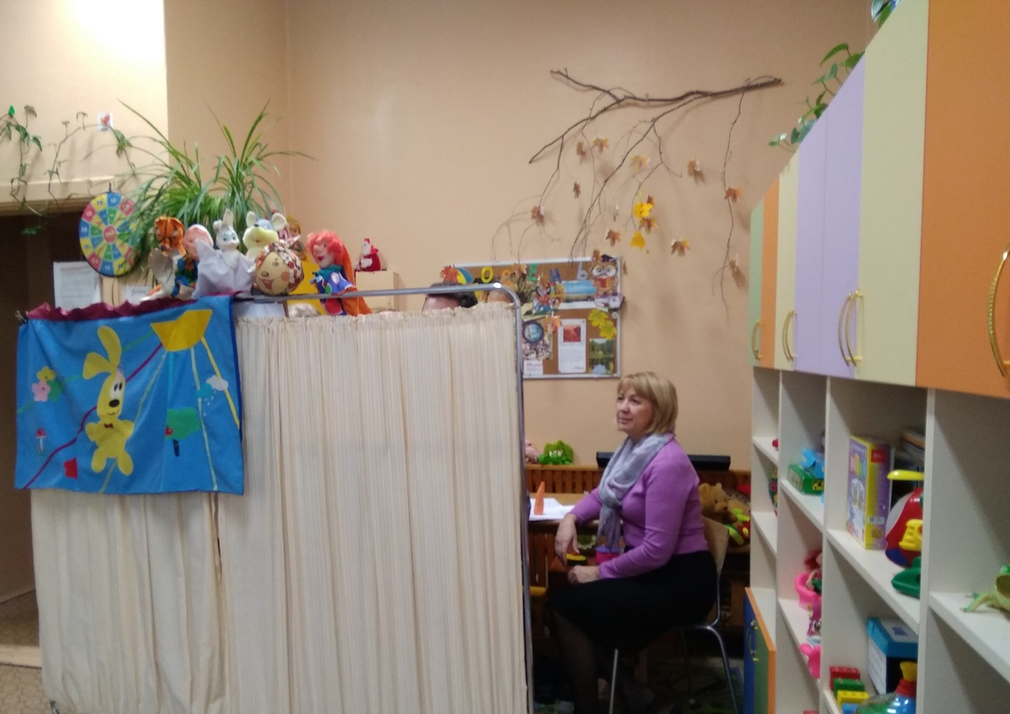
Студенты и педагоги колледжа объединены одним общим принципом –
бескорыстно помогать людям

Slide 21
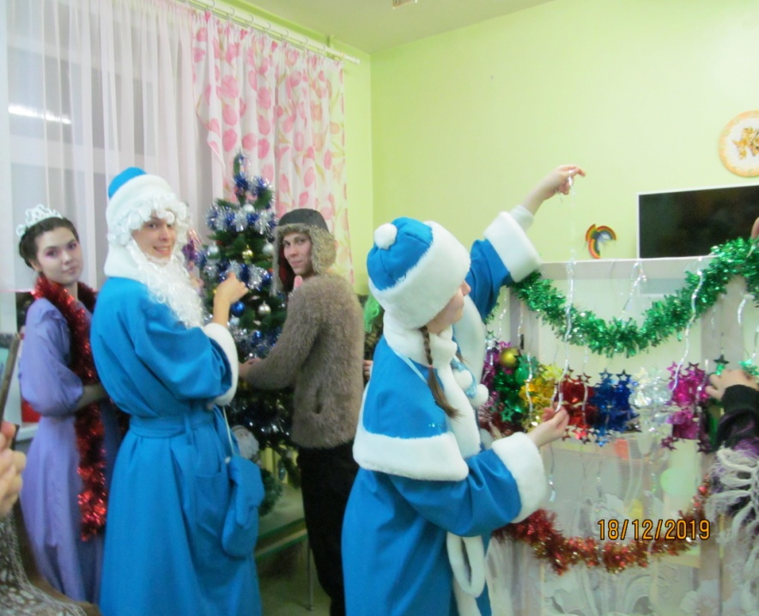
В нашей жизни есть место доброте и милосердию!

Slide 22
Результат нашего проекта
Увлечение детей игровыми видами деятельности, которая способствует живому общению детей разных возрастов и социальных групп
Изменение качества жизни для детей и их родных: дети, оказавшиеся в трудной жизненной ситуации, вне дома, раскрепощаются при общении с волонтерами и друг другом, отвлекаются от болезни
Развитие душевных качеств у волонтеров: чуткость, милосердие, внимание, забота о маленьких пациентах

Slide 23
Вместе,
сообща мы обязательно
изменим жизнь к лучшему,
потому что
Россия – это мы!

Slide 24
Благодарим за внимание!
Присоединяйтесь к нам!!!

